Slide 1
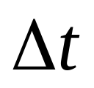

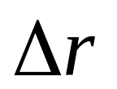
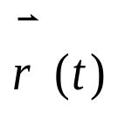
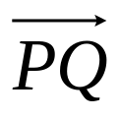
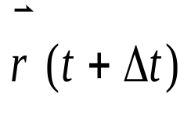




1.2 质 点的位移、速度和加速度
一、位移
经过时间间隔 后, 质点位置矢量发生变化, 由始点P 指向终点 Q 的有向线段 称为点 P 到 Q 的位移矢量 。位移矢量也简称位移。
Q
P
路程( ) : 质点实际运动轨迹的长度。

Slide 2
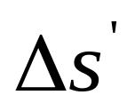
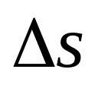

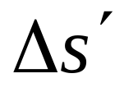



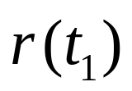
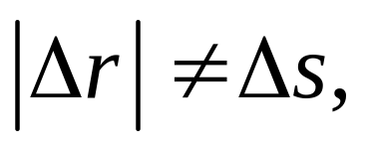
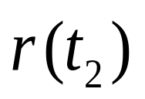

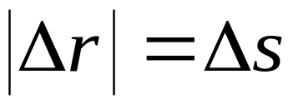


讨论
（1）PQ 两点间的路程不是唯一的，可以是 或
而位移 是唯一的。
（2） 一般情况位移大小不等于路程。
当 时， 。
（3）位移是矢量, 路程是标量。

Slide 3
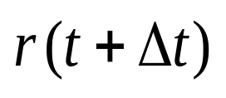
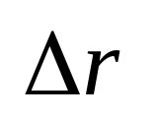
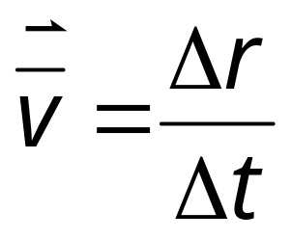
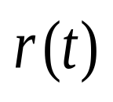
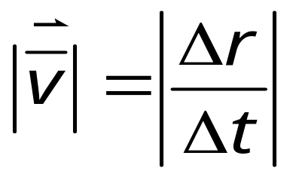
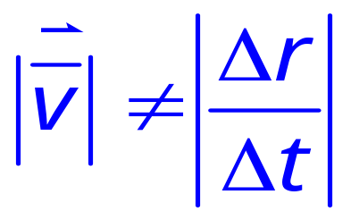
二、速度
1. 平均速度
Q
P
平均速度与位移同方向。
大小
注意

Slide 4
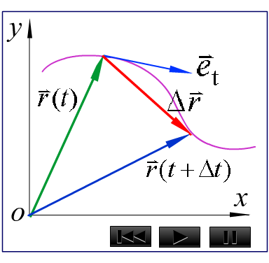
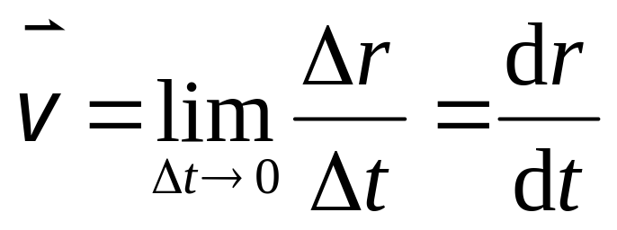

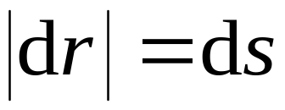
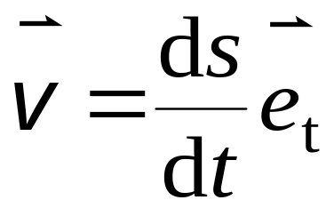
2. 瞬时速度
当 时,
当质点做曲线运动时, 质点在某一点的速度方向就是沿该点曲线的切线方向。

Slide 5

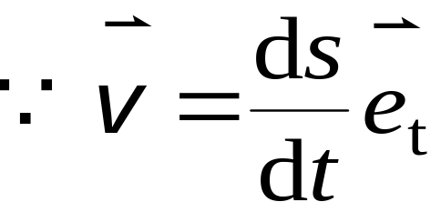
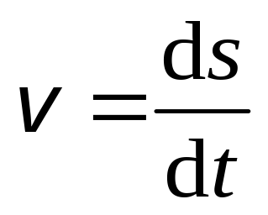

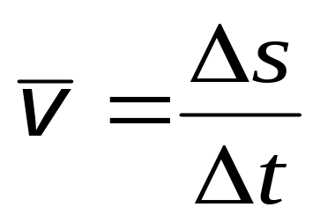


瞬时速率：速度 的大小称为速率。
平均速率
B
瞬时速率
A

Slide 6

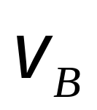
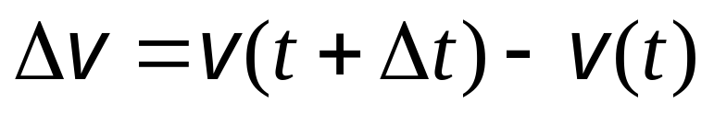
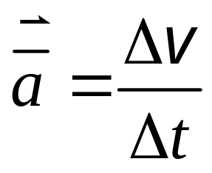

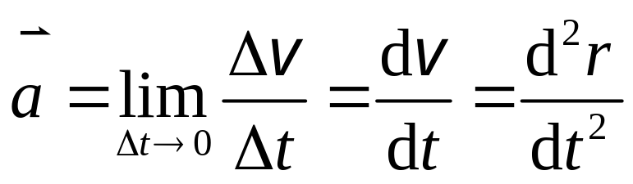
三、加速度
1.速度增量
B
2.平均加速度
A
3.瞬时加速度

Slide 7
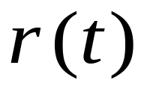

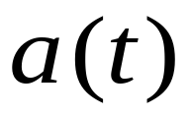
四、质点运动学两类基本问题
1.由质点的运动方程可以求得质点在任一时刻的位矢、速度和加速度。
2.已知质点的加速度以及初始速度和初始位置, 可求质点速度及其运动方程。
求导
求导
积分
积分

